Slide 1
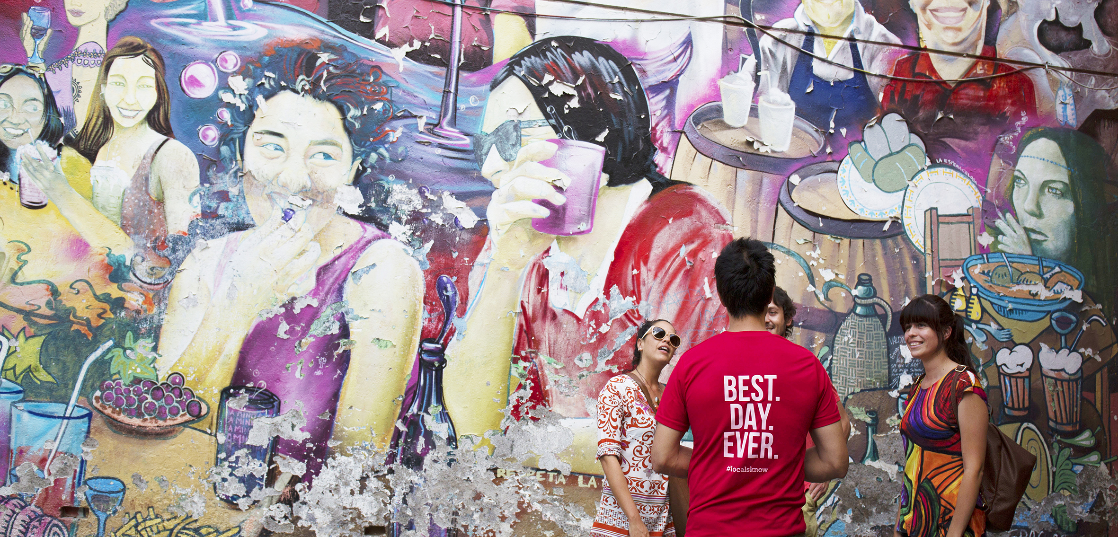

FITR 2017
Responsible Travel

Slide 2
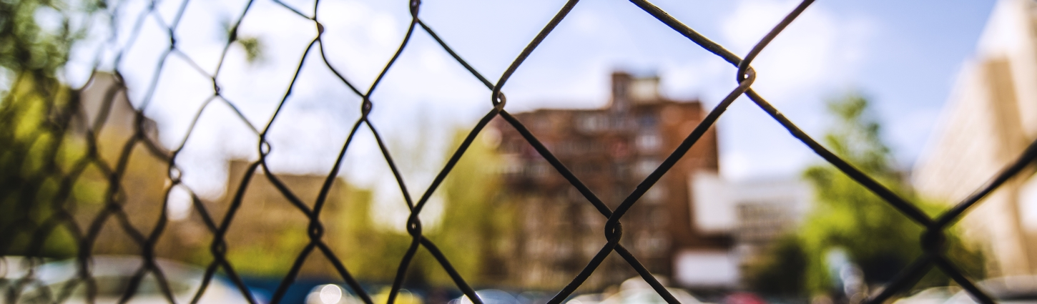
CE INSEAMNA PENTRU NOI TURISMUL RESPONSABIL:
Tururi facute in colaborare cu alte ONG-uri.
Experiente ce arata turistilor cum pot ajuta comunitatea locala.
Oportunitati si angajare pentru localnici.
Interactiuni semnificative intre comunitatile locale, actori locali si turisti.
Limitarea impactului activitatilor turistice la nivelul mediului cultural local si folosirea de fonduri pentru dezvoltarea acestui mediu.

Slide 3
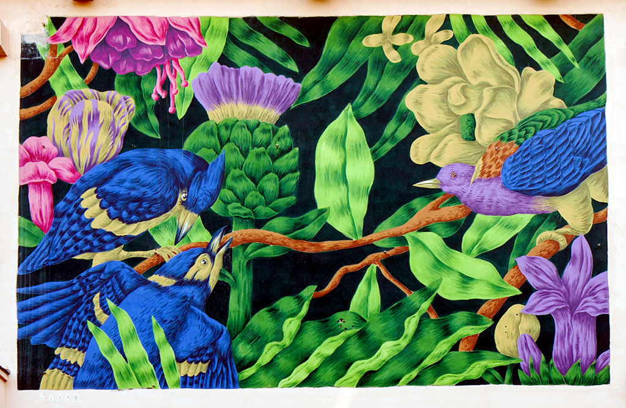
STREET ART
Prima noastra initiativa: Am conceput un tur pietonal care sa asigure finantarea lucrarilor de street-art in Bucuresti.

Slide 4
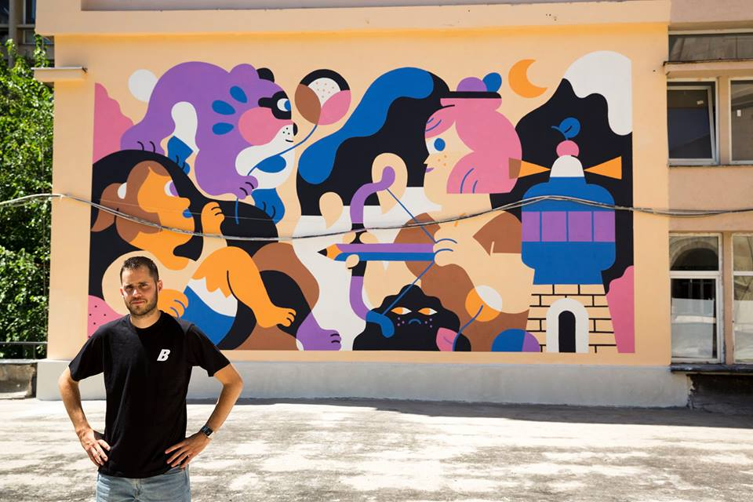
Making of

Slide 5
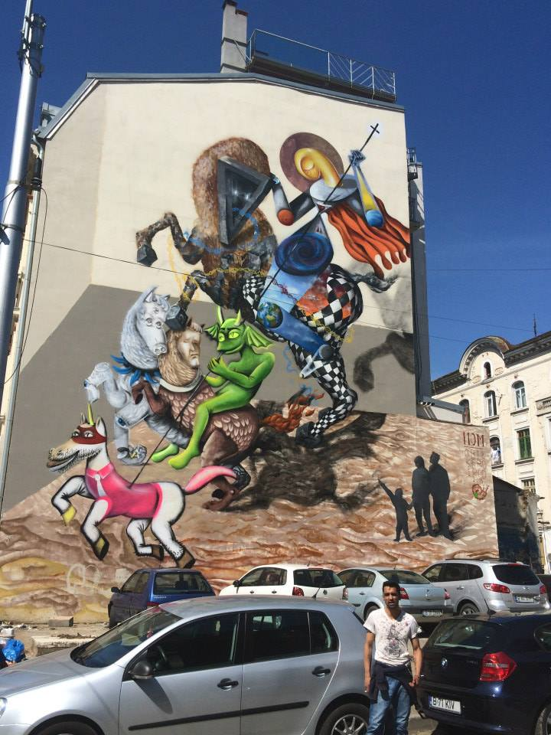
De ce Street-Art?
Pentru ca reprezinta o expozitie permanenta in spatiul public/institutional
Este una dintre cele mai puternice miscari artistice din cultura contemporana.
Are puterea de a schimba orasul prin revitalizare
Este un instrument perfect de atragere de
vizitatori intr-o destinatie.

Slide 6
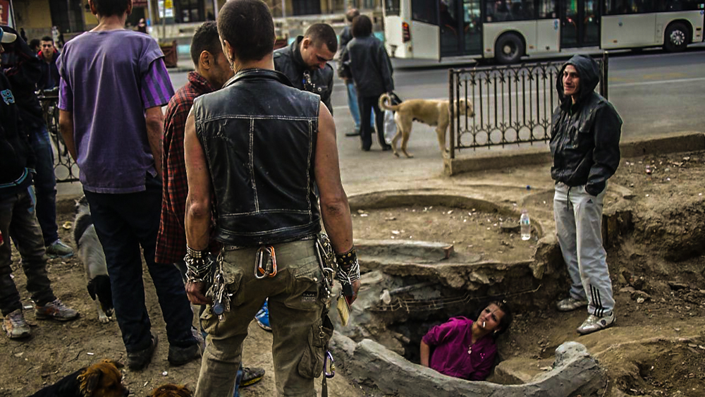
OUTCAST TOUR
Probleme si solutii

Slide 7
Viata fara adapost – o problema moderna
Bucurestiul a avut si are o mare problema cu gasirea de solutii pentru persoanele fara adapost.
Bucurestiul continua sa creasca ca si destinatie turistica
Asa ca ne-am decis sa folosim turismul pentru incerca sa rezolvam o problema sociala.
Inspirandu-ne din orase precum Barcelona, Sydney sau Praga am creat un tur care sa vorbeasca la
persoana I despre problema oamenilor fara adapost din Bucuresti.
Cum:
Fundatia PARADA este unul din liderii in domeniul reintegrarii sociale si profesionale din Romania.
In colaborare cu ei am cautat si pregatit persoane care sa devina ghizi pentru turistii straini
Obiective:
Un venit regulat pentru ghid
O prezentare obiectiva a situatiei. Fundatia Parada joaca un rol important aici.
Includere sociala si profesionala.
Vizitarea obiectivelor turistice importante intr-un mod inedit.

Slide 8
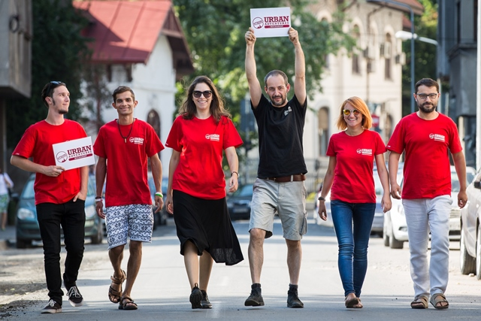
THANK YOU!
THANK YOU!

